Slide 1
Презентация по немецкому языку по теме «Степени сравнения прилагательных и наречий в немецком языке»
Составитель:
ассистент кафедры довузовской подготовки
и профориентации – Протопопова Т.В.

Slide 2
Содержание:
Степени сравнения в немецком языке
Положительная степень
Сравнительная степень
Превосходная степень
Исключения
Употребление степеней сравнения
Упражнение 1
Упражнение 2

Slide 3
Быстрее, выше, сильнее!
Schneller, höher, stärker!

Slide 4
Степени сравнения прилагательных и наречий в немецком языке
Качественные прилагательные и наречия имеют три степени сравнения:
Положительную степень - Positiv
Сравнительную степень - Komparativ
Превосходную степень - Superlativ

Slide 5
Положительная (der Positiv)
Является основной, т.е. исходной для образования двух других:
billig дешевый
interessant интересный
schön красивый

Slide 6
Сравнительная (der Кomparativ)
Образуется путём прибавления суффикса
-er
billig – billiger
Interessant-interessanter
Schön -schöner

Slide 7
Превосходная (der Superlativ)
Превосходная степень имеет 2 формы:
1 форма образуется с помощью добавления суффикса – (e)ste
Schnell - der, die, das schnellste
langsam- der, die, das langsamste
2 форма состоит из : am + суффикс–sten.
modern - am modernsten
interessant – am ineressantesten
schnell – am schnellsten

Slide 8
Исключения
Односложные прилагательные с корневой гласной a, o, u получают умлаут:
lang - länger - der längste (am längsten)
jung - jünger - der jüngste (am jüngsten)
groß - größer – der größte (am größten)
Однако ,прилагательные - blond, falsch, schlank, rasch, klar, voll, froh, rot, bunt - умлаута не получают.

Slide 9
Исключения
Умлаут не получают также и прилагательные с дифтонгом au:
laut - lauter - der lauteste
(am lautesten)
faul - fauler - der faulste (am faulsten)
schlau - schlauer - der schlauste
(am schlausten)

Slide 10
Исключения
Следует запомнить следующие степени сравнения
gut (хороший) – besser – am besten
gern (охотно) – lieber – am liebsten
viel (много) – mehr – am meisten
nah (близкий) – näher – am nächsten
hoch (высокий) – höher – am höchsten
bald(скоро) – eher – am ehesten
viel (много) – mehr – am meisten

Slide 11
Исключения
Имена прилагательные на -er, -el теряют -е :
dunkel - dunkler - am dunkelsten
teuer - teurer - am teuersten

Slide 12
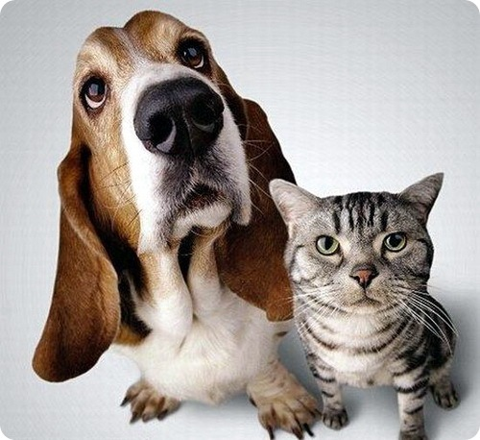
Употребление степеней сравнения
При сравнении в форме сравнительной степени употребляется союз als (чем):
Der Hund ist größer als die Katze

Slide 13
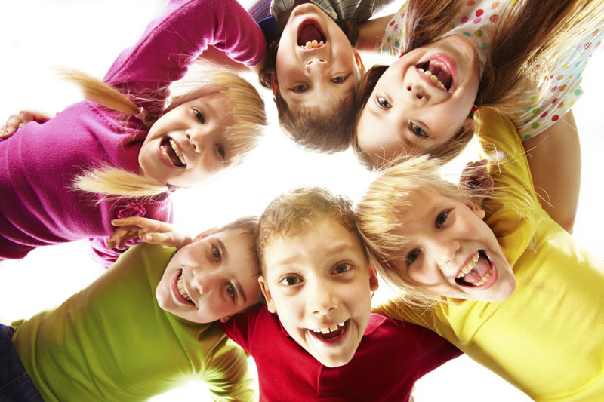
Употребление степеней сравнения
Если имеется сравнение при превосходной степени, то обычно употребляются предлоги von, unter.
Er ist der beste von (unter) allen meinen Freunden.

Slide 14
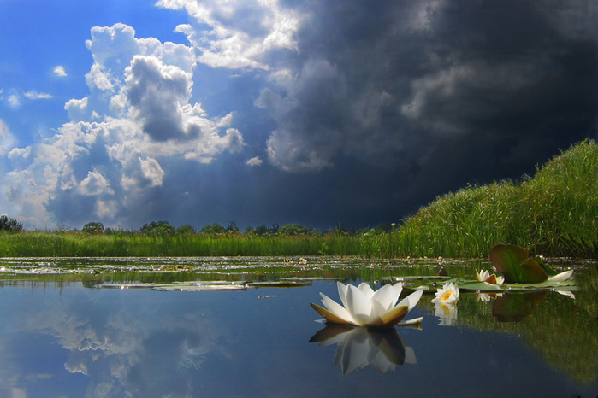
Употребление степеней сравнения
Несклоняемая форма с am употребляется обычно в конце предложения
Hier ist der See am schönsten.

Slide 15
1.Поставьте прилагательное в сравнительную степень
1. Die Donau ist (lang) als die Spree. 2. Der Winter ist (kalt) als der Herbst. 3. Mein Opa ist (alt) als meine Oma. 4. Ich stehe (früh) als meine Eltern. 5. Afrika ist (groß) als Grönland. 6. Der Löwe ist (stark) als der Hase. 7. Die Äpfel sind (billig) als die Aprikosen.

Slide 16
2.Вставьте правильные окончания прилагательных в сравнительной или превосходной степени
1. Das Wetter ist heute (schön) als gestern.
2. Er ist in der Klasse am (fleißig).
3. Rechnest du (gut) als deine Kusine?
4. Wann ist der (kurz) Tag des Jahres?
5.Ich esse Birne (gern) als Äpfel.
6.Diese Übung ist am (schwer).

